Slide 1
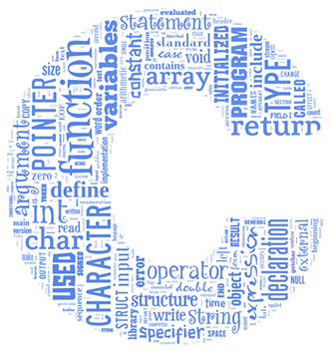
02.1-1
아두이노 포트
변수타입

Slide 2
10.2
C언어학습2(변수)
void
이 키워드는 함수선언에만 사용합니다.
함수를 다른곳에서 호출하면 함수 내부코드를 실행한 후 호출한 곳으로 아무값도 리턴해주지 않는다는 의미 입니다.

Slide 3
10.2
C언어학습2(변수)
boolean
true, false중 하나의 값을 가집니다.

Slide 4
10.2
C언어학습2(변수)
unsigned char
부호없는 1바이트 입니다.
char형과 동일하고 차이점은 char형의 범위는 -128 ~ 127이고 unsigned char는 0 ~ 255의 범위를 가집니다.
unsigned char형은 byte 데이터형과 같습니다.
아두이노 프로그래밍 스타일의 일관성을 위해서 byte 데이터형 사용을 권장합니다.

Slide 5
10.2
C언어학습2(변수)
byte
0 ~ 255의 8비트 부호없는 숫자값을 가집니다.

Slide 6
10.2
C언어학습2(변수)
word
부호없는 2바이트(16비트) 숫자로 저장됩니다. unsigned int와 동일합니다.

Slide 7
10.2
C언어학습2(변수)
unsigned int
부호없는 2바이트 정수형입니다.
아두이노 우노(다른 ATMega기반 보드 포함)에서 0 ~ 65,535 범위로 저장됩니다.
아두이노 듀는 32비트(4바이트) 0 ~ 4,294,967,295 범위입니다.

Slide 8
10.2
C언어학습2(변수)
long
4바이트(32비트) 0 ~ 4,294,967,295 범위로 저장됩니다.

Slide 9
10.2
C언어학습2(변수)
unsigned long
부호없는 4바이트(32비트)

Slide 10
10.2
C언어학습2(변수)
short
2바이트(16비트) 숫자로 저장됩니다.
모든 아두이노(ATMega와 ARM기반)는 2바이트(16비트) -32,768 ~ 32,767 사이의 값을 가집니다.

Slide 11
10.2
C언어학습2(변수)
string - char 배열
문자열은 String 데이터형과 char 배열 두가지 방법으로 표현할 수 있습니다.
아래 예제는 모두 문자열을 선언하는 방법입니다.

Slide 12
10.2
C언어학습2(변수)
double
배정밀도 부동 소숫점 숫자 데이터형입니다.
우노와 ATMEga기반 보드는 4바이트를 사용하고 float형식과 동일합니다.
아두이노 듀는 8바이트로 저장됩니다. float와 double의 차이는 저장공간입니다.

Slide 13
10.2
C언어학습2(변수)
String - object
String 클래스는 문자열 조작을 char배열보다 더 다양하게 할 수 있습니다.
문자열을 연결, 추가, 검색, 치환 등등..
char 배열보다 더 많은 메모리를 사용하지만 유용하게 사용할 수 있는 기능이 많습니다.
아래는 문자열로 선언할 수 있는 몇가지 방법입니다.

Slide 14
10.2
C언어학습2(변수)

